Slide 1
Chào các em học sinh thân mến!
Môn Mĩ Thuật
Lớp 3

Slide 2
VUI MỪNG CHÀO ĐÓN CÁC EM ĐẾN VỚI TIẾT HỌC
NGÀY HÔM NAY!

Slide 3
BÀI 10
LƯU GIỮ KỈ NIỆM

Slide 4
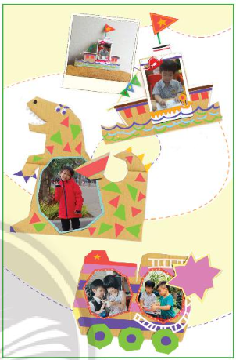
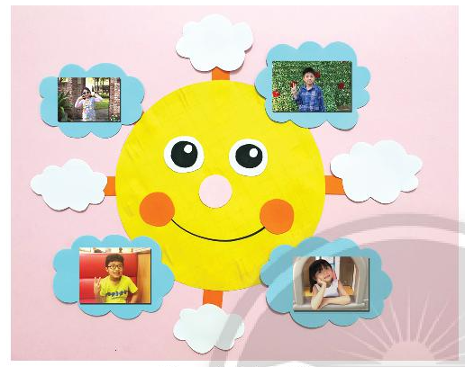
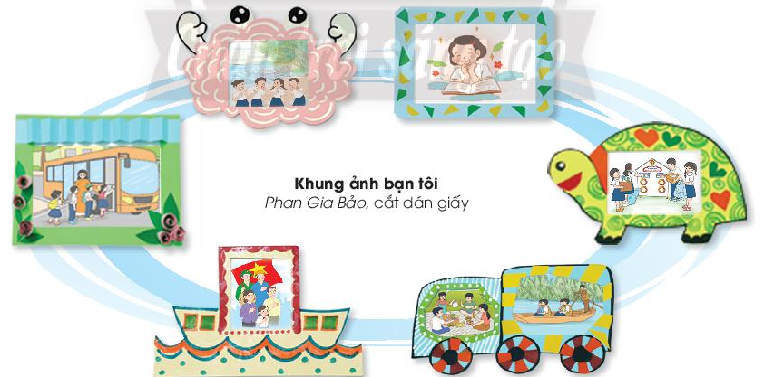
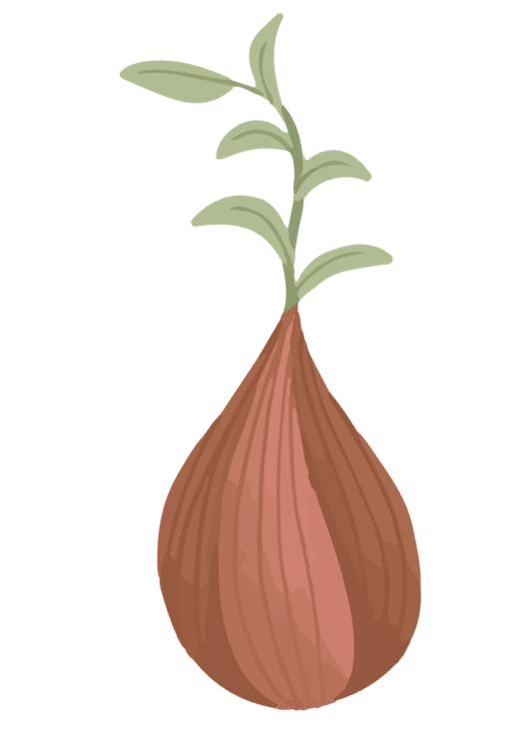
1. Hoạt động nhận thức
Quan sát hình ảnh trong SGK và nêu cảm nhận

Slide 5
Thảo luận cặp đôi
Chất liệu khung ảnh: giấy bìa, giấy màu, dây thun,…
Sau khi quan sát các bức tranh em hãy nêu cảm nhận:
Chất liệu, hình dáng, màu sắc.
Cách thực hiện.
Màu sắc: đa dạng, tươi trẻ,…
Hình dáng: hình tròn, vuông, hĩnh chữ nhật, hình con vật, ô tô,…

Slide 6
Kết luận
Khung ảnh được dùng để lưu trữ, trưng bày những hình ảnh yêu thích của bạn.

Slide 7
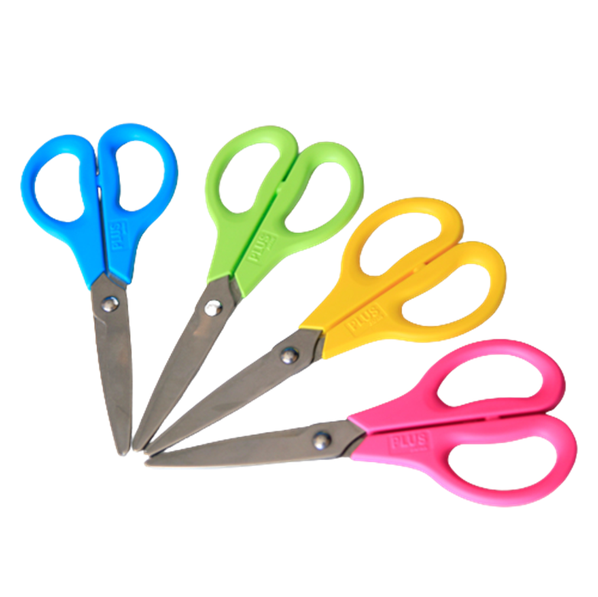
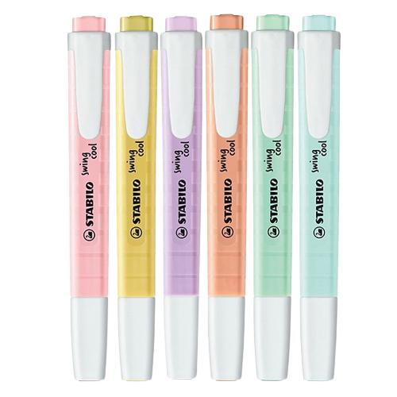
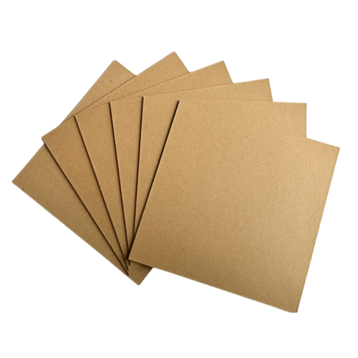
2. Luyện tập và sáng tạo
Dụng cụ cần chuẩn bị
Kéo
Bút dạ
Màu nước
Giấy bìa

Slide 8
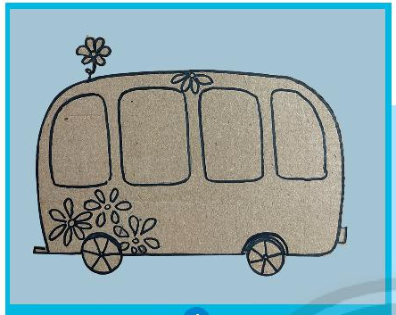
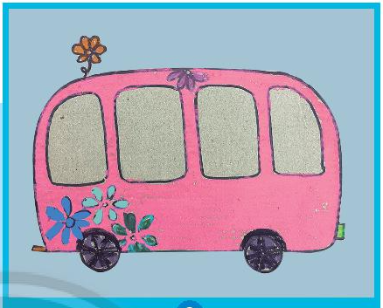
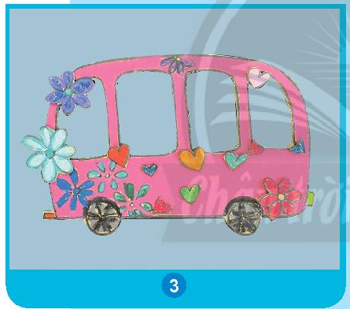
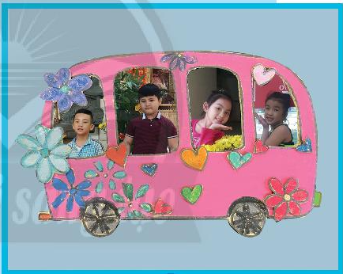
Các bước thực hiện
Bước 1
Bước 3
Bước 2
Bước 4

Slide 9
KẾT LUẬN
Bước 1. Tìm ý tưởng và vẽ hình trên bìa.
Bước 2. Vẽ màu vào khung ảnh.
Bước 3. Cắt khung ảnh ra khỏi bìa.
Bước 4. Trang trí và hoàn thiện sản phẩm.

Slide 10
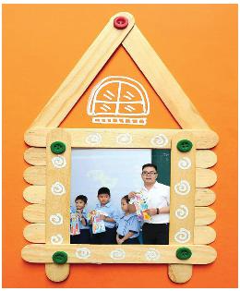
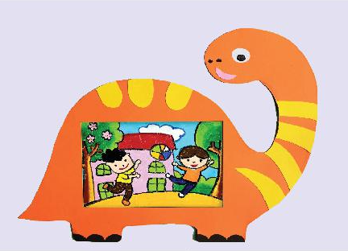
Tham khảo một số sản phẩm mẫu

Slide 11
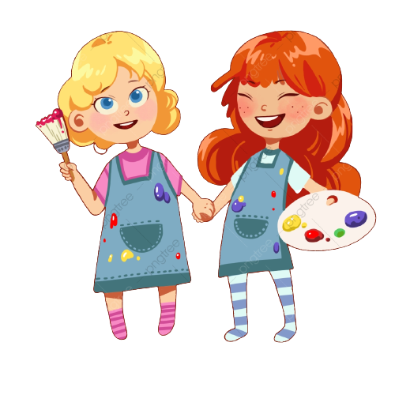
ĐỀ BÀI
Hãy sử dụng vật liệu có sẵn để tạo hình và trang trí môt chiếc khung ảnh theo ý tưởng của em.

Slide 12
3. Phân tích và đánh giá
Hướng dẫn:
Hoàn thành sản phẩm của mình.
Nhận xét đánh giá các sản phẩm của các bạn dựa vào câu hỏi gợi ý.

Slide 13
Câu hỏi gợi ý
Nêu cảm nhận của mình về sản phẩm của mình và chia sẻ cảm xúc khi thực hiện sản phẩm đó.
Các sản phẩm này sẽ xử dụng để làm gì?
Em sẽ làm gì để giữ gìn những kỉ niệm của mình?

Slide 14
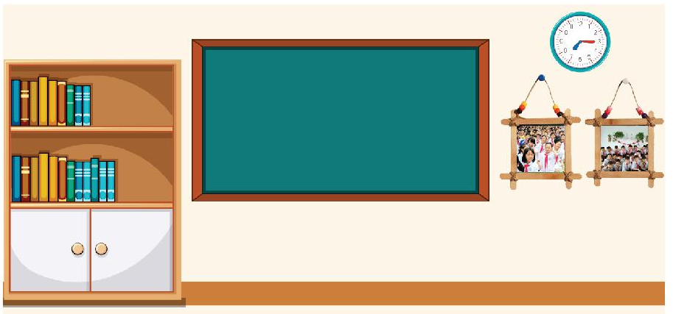
4. Hoạt động vận dụng
Tìm hiểu về không gian treo ảnh trong lớp học

Slide 15
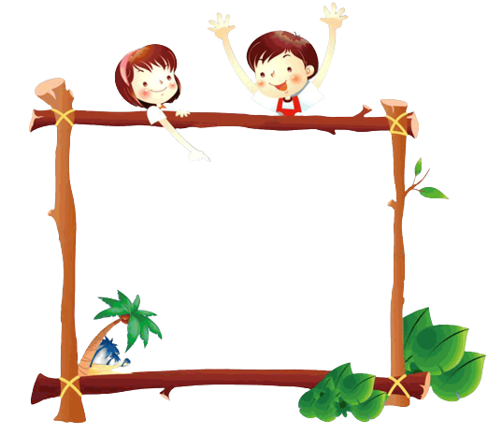
Một số góc treo ảnh cùng các bạn ở lớp:
Trưng bày ảnh trên bảng.
Treo ảnh cạnh kệ để sách.
Treo trên tường lớp.
Tạo khu treo ảnh ở cuối lớp….

Slide 16
HƯỚNG DẪN VỀ NHÀ
Ôn tập lại nội dung bài học của ngày hôm nay
Đọc trước bài mới và chuẩn bị dụng cụ cần thiết

Slide 17
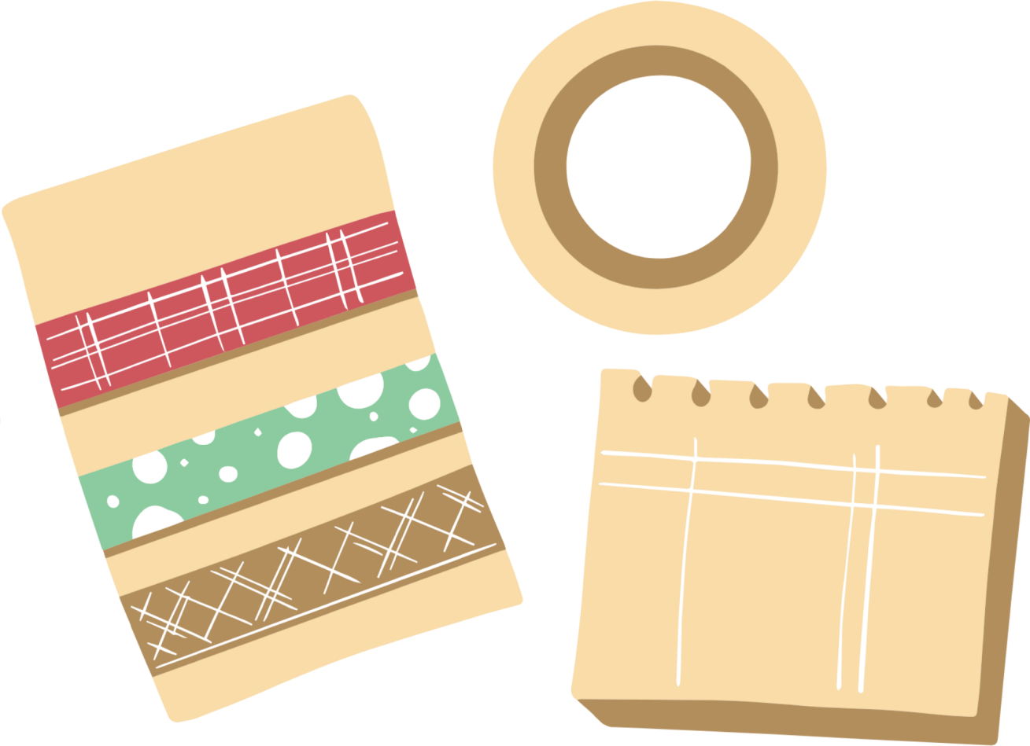
BUỔI HỌC CỦA CHÚNG TA ĐÃ KẾT THÚC
HẸN GẶP LẠI CÁC EM!

